Slide 1
ECOLE PROJECT REPORT
에꼴 캡스톤 디자인 정리
소프트웨어학과
손영빈 2021663041

Slide 2
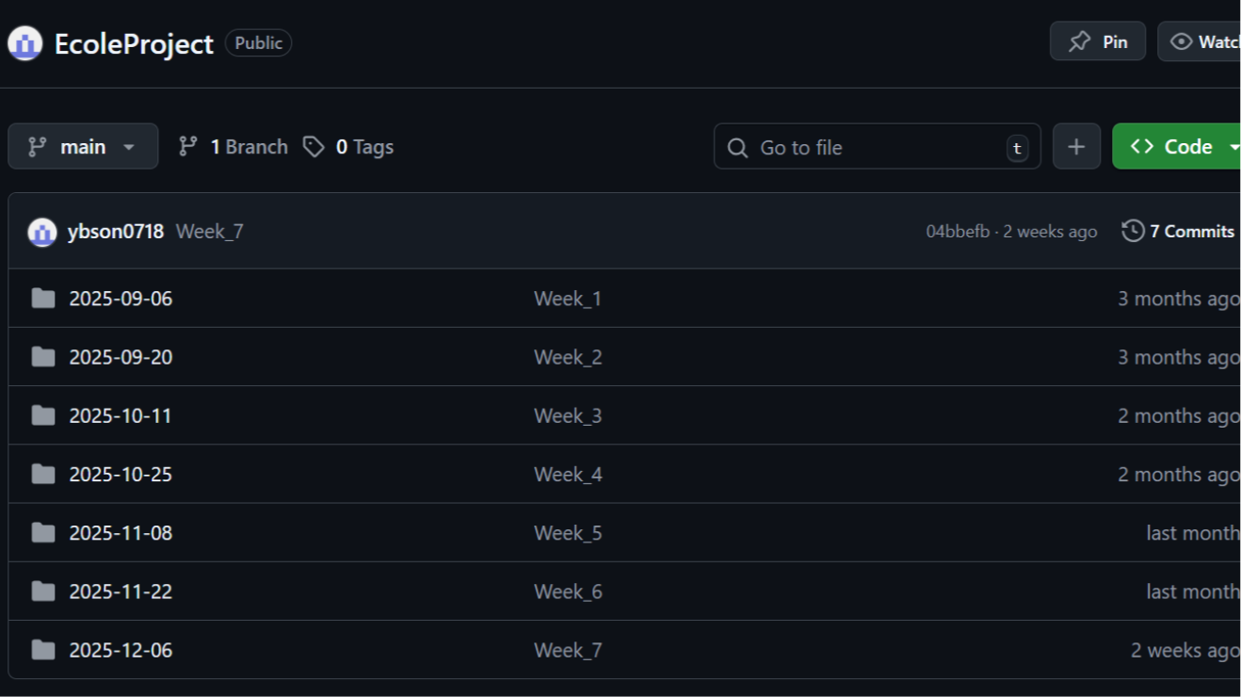
깃허브 내용
날짜 별 코드 모음

Slide 3
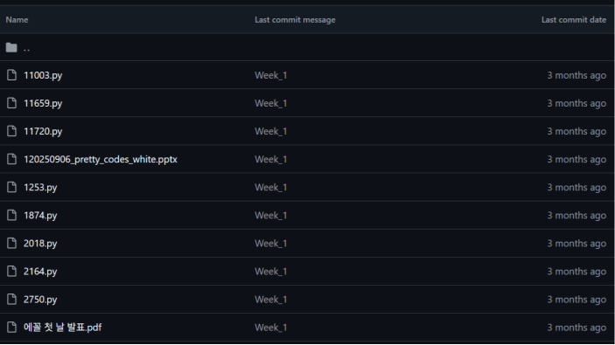
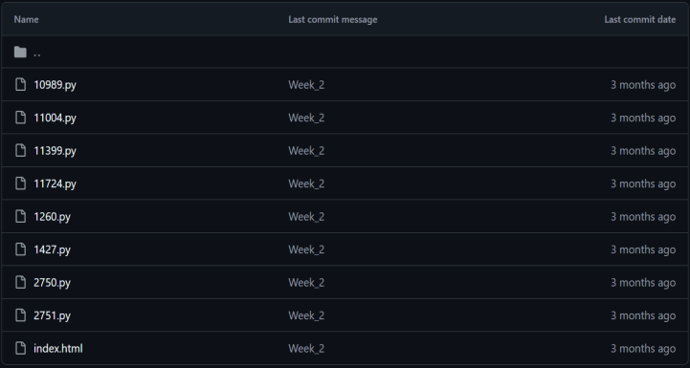
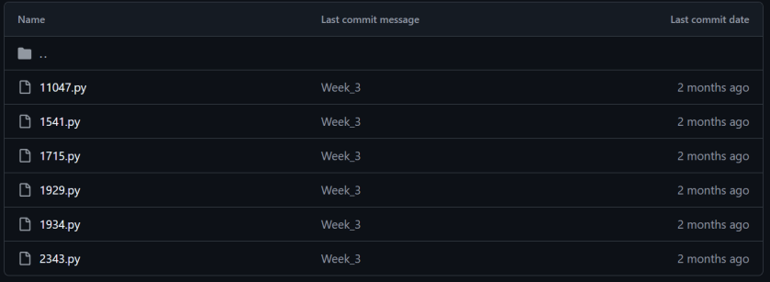
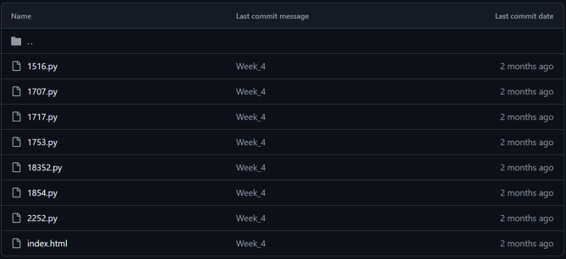
1~4 주차

Slide 4
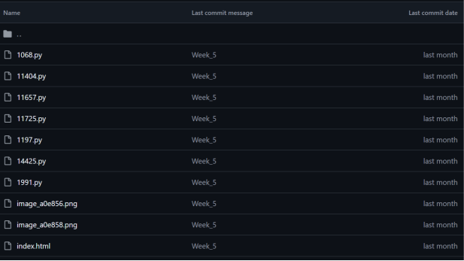
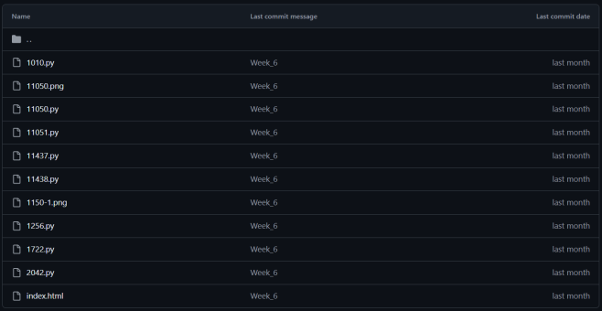
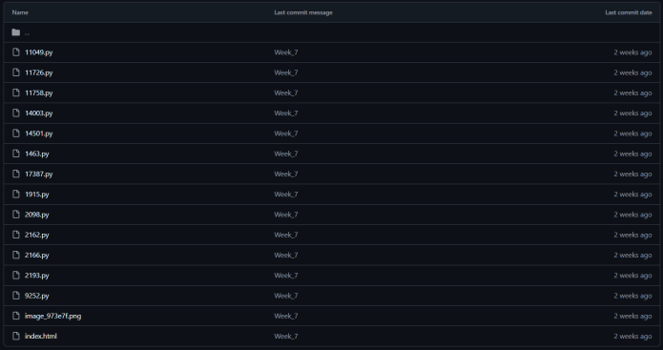
5~7 주차

Slide 5
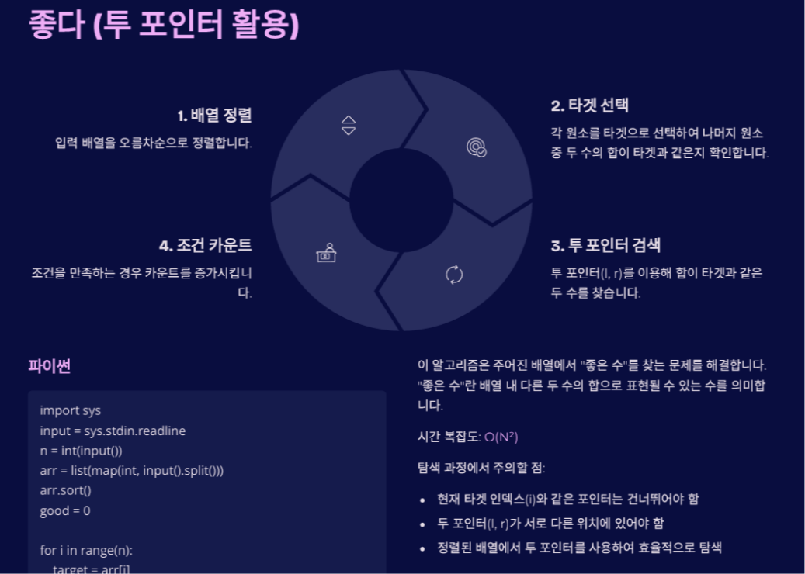
첫 주차 2025-09-06
1253번: 좋다

Slide 6
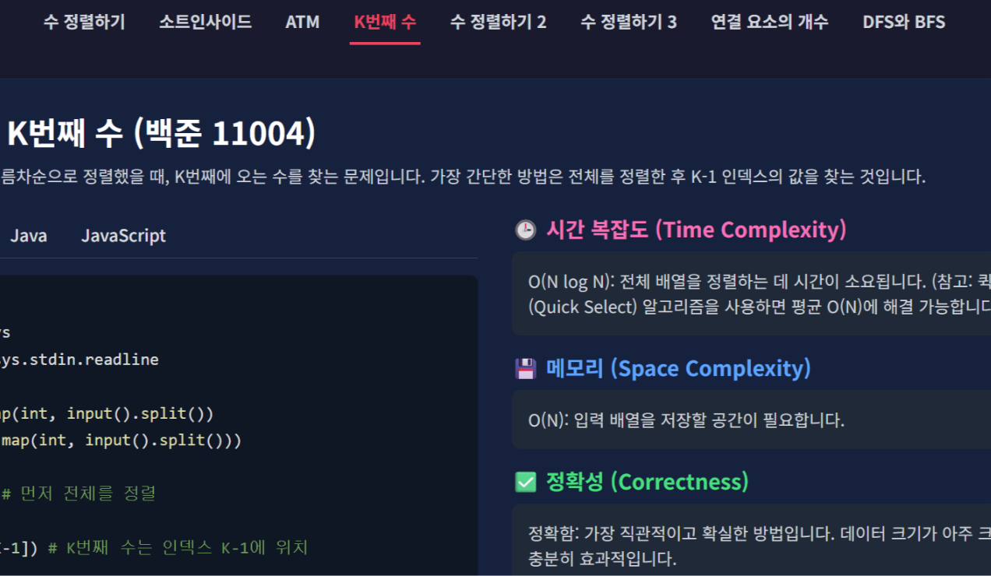
두 번째 주차 2025-09-20
11004: K번째 수

Slide 7
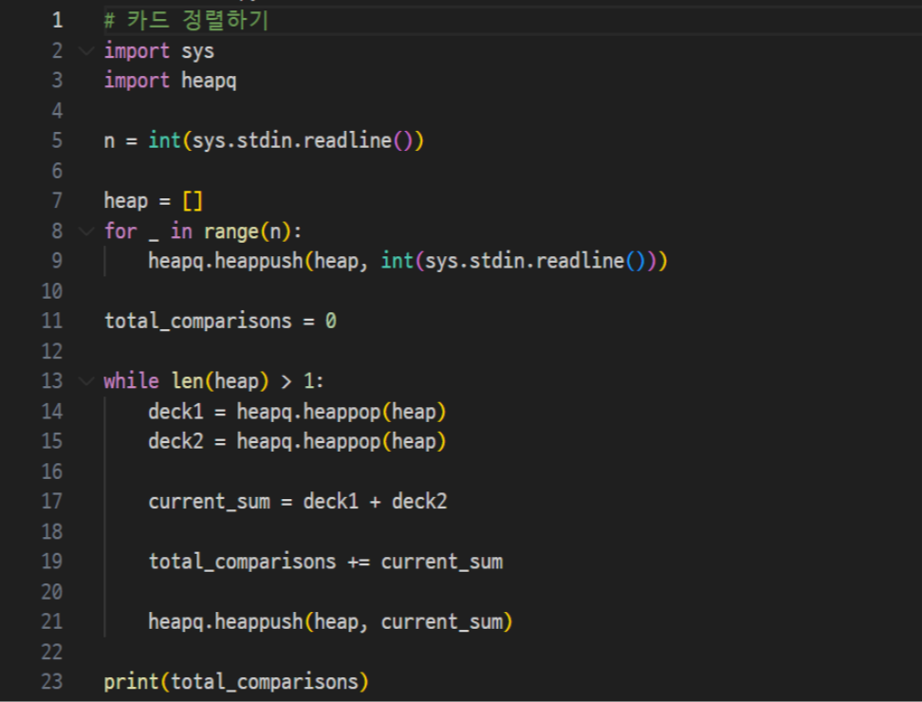
세 번째 주차 2025-10-11
1715: 카드 정렬하기

Slide 8
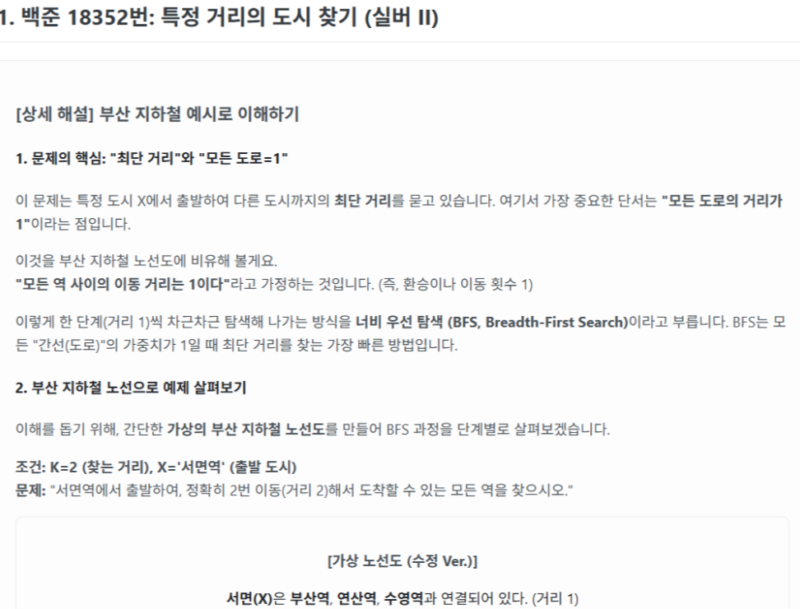
네 번째 주차 2025-10-25
18352: 특정 거리의 도시 찾기

Slide 9
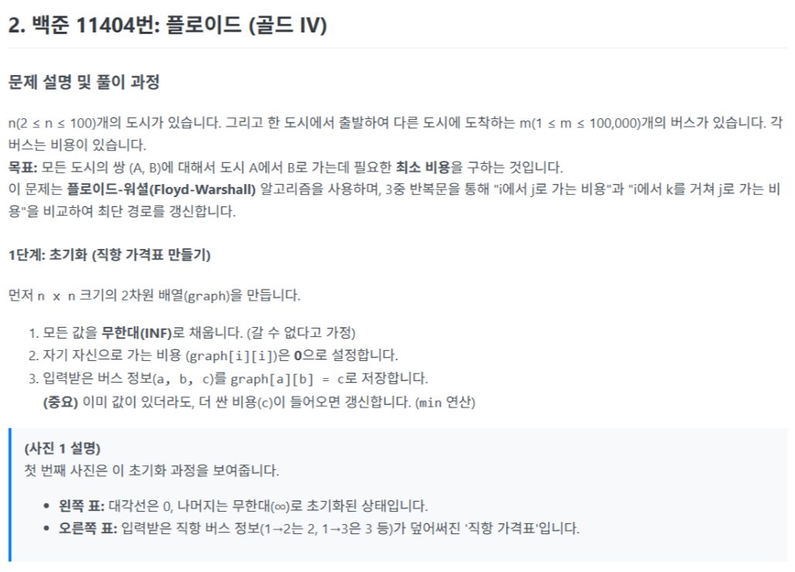
다섯 번째 주차 2025-11-08
11404: 플로이드

Slide 10
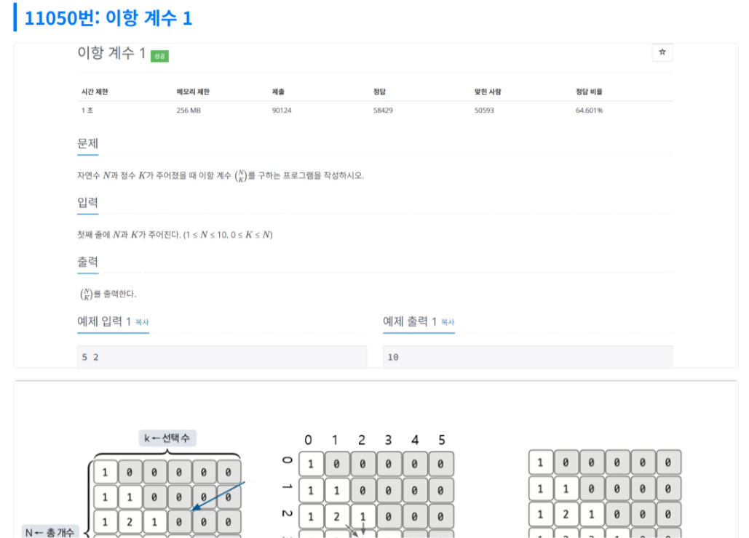
여섯 번째 주차 2025-11-22
11050: 이항 계수 1

Slide 11
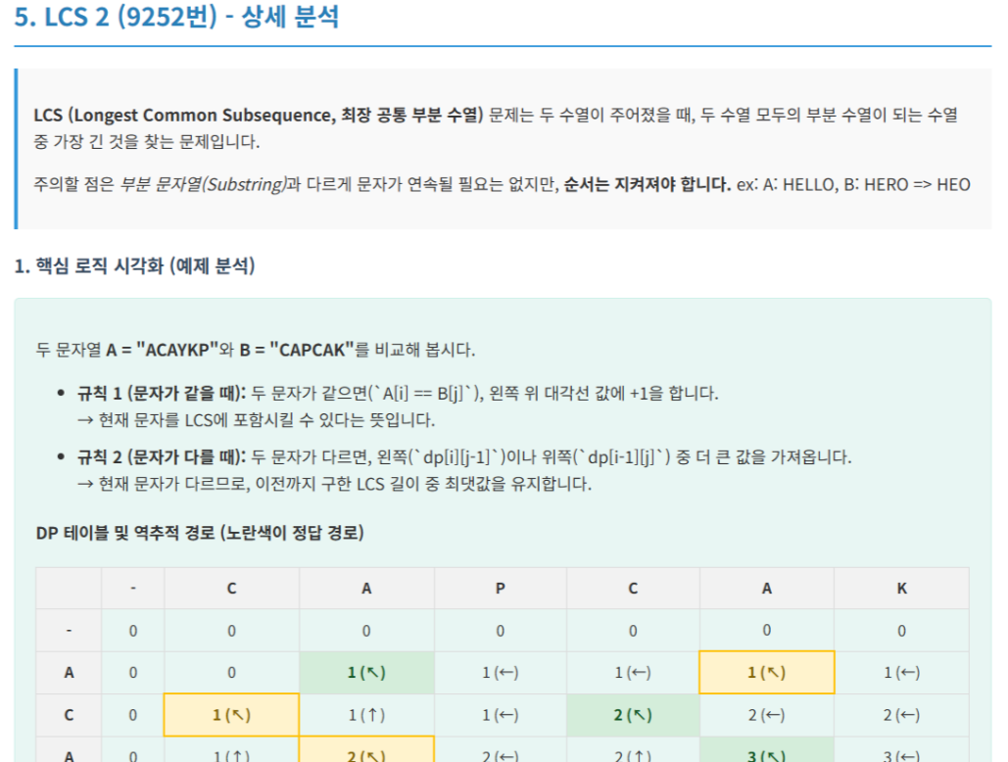
일곱 번째 주차 2025-12-06
9252: 상세 분석

Slide 12

공유기업-대학 협력 혁신과제 캡스톤

Slide 13
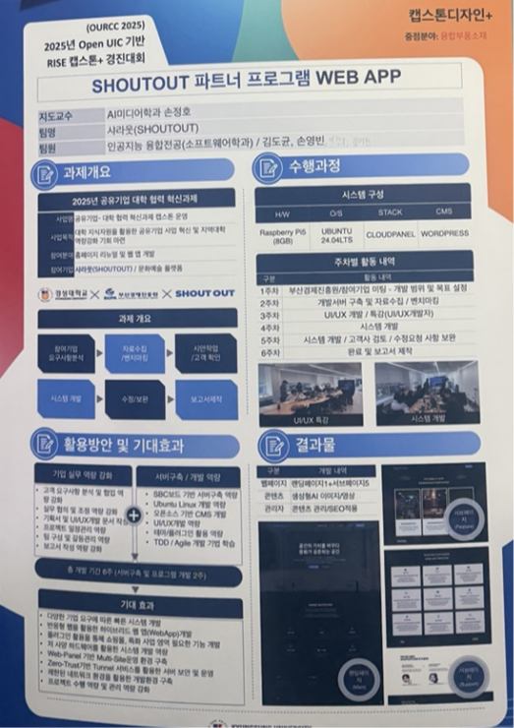

공유기업-대학 협력 혁신과제 캡스톤

Slide 14

감사합니다

